Slide 1

FENIX TECHNOLOGY SENTENCIAS DDL Y DML
SARA NAIDU DIAZ GONZALEZ
MARIA ISABEL URIBE DIAZ
JUAN SEBASTIAN HERRERA PRIETO
CRISTIAN ANDRES CASTELLANOS

Slide 2

OBJETIVO GENERAL
Implementar un sistema de control de inventario efectivo que permita a la empresa llevar un registro adecuado de su mercancía de manera eficiente, realizar pedidos de manera oportuna y asegurarse de que los niveles de stock sean adecuados para satisfacer la demanda del cliente y evitar la pérdida de ventas y costos innecesarios.

Slide 3
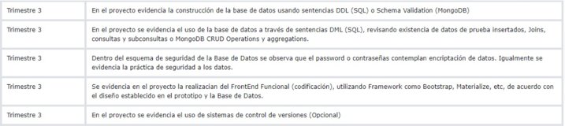
ENTREGABLES

Slide 4
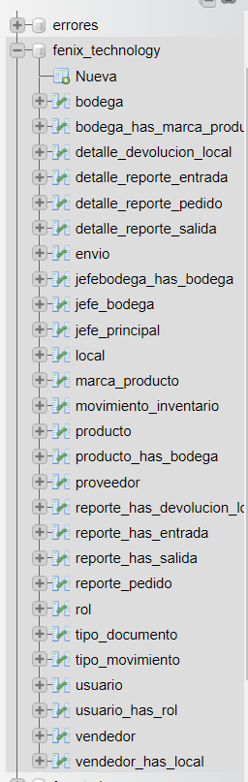

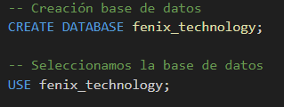

Slide 5
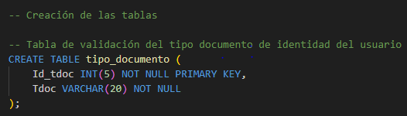
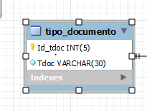
CONSTRUCCIÓN DE LA BASE DE DATOS USANDO SENTENCIAS DDL- TABLAS

Slide 6
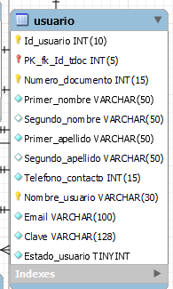
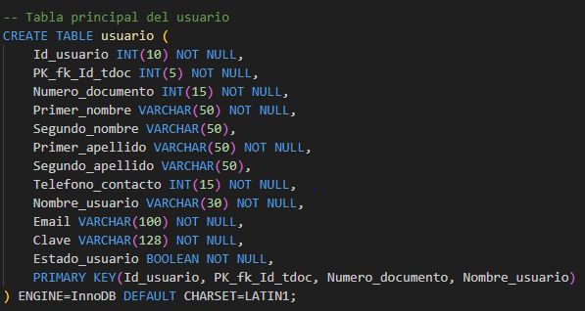
CONSTRUCCIÓN DE LA BASE DE DATOS USANDO SENTENCIAS DDL- TABLAS

Slide 7
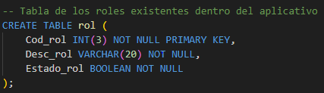
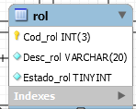
CONSTRUCCIÓN DE LA BASE DE DATOS USANDO SENTENCIAS DDL- TABLAS

Slide 8
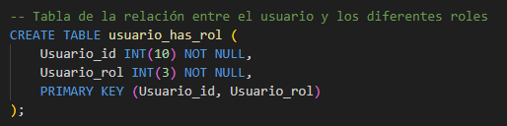
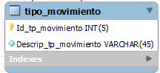
CONSTRUCCIÓN DE LA BASE DE DATOS USANDO SENTENCIAS DDL- TABLAS

Slide 9
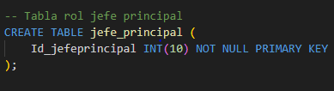
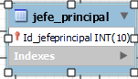
CONSTRUCCIÓN DE LA BASE DE DATOS USANDO SENTENCIAS DDL- TABLAS

Slide 10
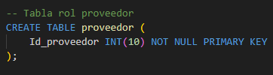
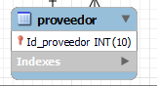
CONSTRUCCIÓN DE LA BASE DE DATOS USANDO SENTENCIAS DDL- TABLAS

Slide 11
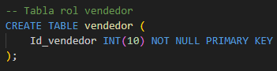
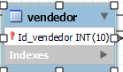
CONSTRUCCIÓN DE LA BASE DE DATOS USANDO SENTENCIAS DDL- TABLAS

Slide 12
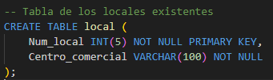
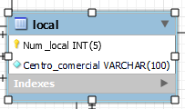
CONSTRUCCIÓN DE LA BASE DE DATOS USANDO SENTENCIAS DDL- TABLAS

Slide 13
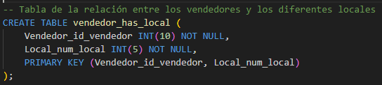
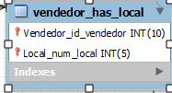
CONSTRUCCIÓN DE LA BASE DE DATOS USANDO SENTENCIAS DDL- TABLAS

Slide 14
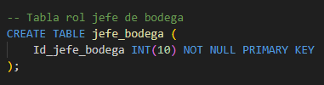
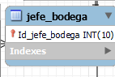
CONSTRUCCIÓN DE LA BASE DE DATOS USANDO SENTENCIAS DDL- TABLAS

Slide 15
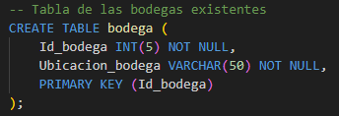
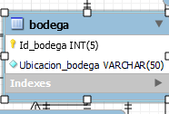
CONSTRUCCIÓN DE LA BASE DE DATOS USANDO SENTENCIAS DDL- TABLAS

Slide 16
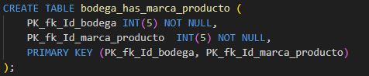
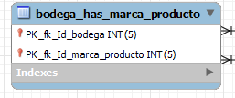
CONSTRUCCIÓN DE LA BASE DE DATOS USANDO SENTENCIAS DDL- TABLAS

Slide 17
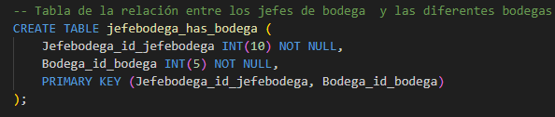
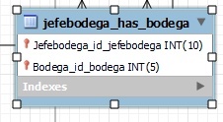
CONSTRUCCIÓN DE LA BASE DE DATOS USANDO SENTENCIAS DDL- TABLAS

Slide 18
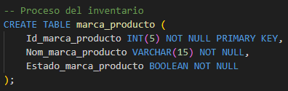
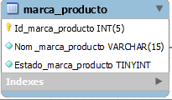
CONSTRUCCIÓN DE LA BASE DE DATOS USANDO SENTENCIAS DDL- TABLAS

Slide 19
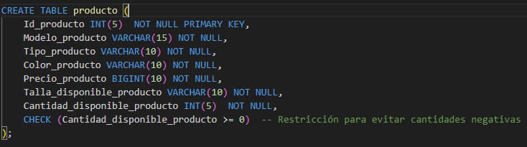
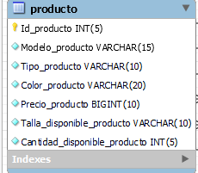
CONSTRUCCIÓN DE LA BASE DE DATOS USANDO SENTENCIAS DDL- TABLAS

Slide 20
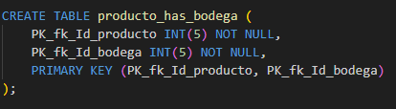
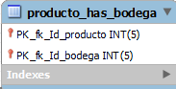
CONSTRUCCIÓN DE LA BASE DE DATOS USANDO SENTENCIAS DDL- TABLAS

Slide 21
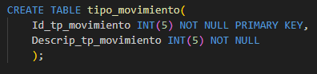
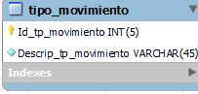
CONSTRUCCIÓN DE LA BASE DE DATOS USANDO SENTENCIAS DDL- TABLAS

Slide 22
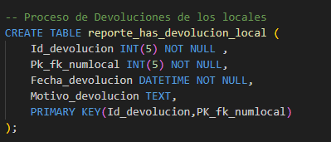
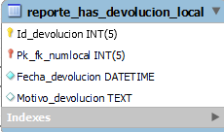
CONSTRUCCIÓN DE LA BASE DE DATOS USANDO SENTENCIAS DDL- TABLAS

Slide 23
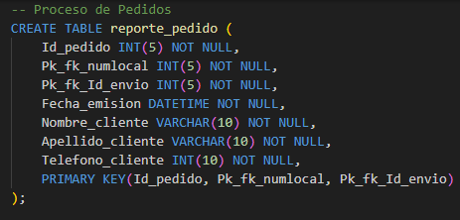
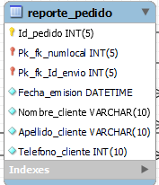
CONSTRUCCIÓN DE LA BASE DE DATOS USANDO SENTENCIAS DDL- TABLAS

Slide 24
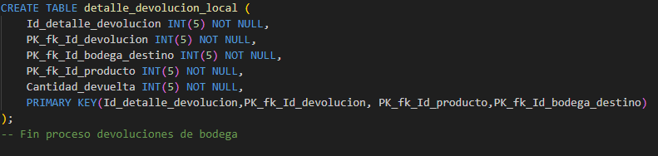
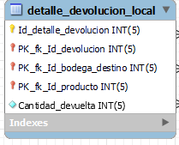
CONSTRUCCIÓN DE LA BASE DE DATOS USANDO SENTENCIAS DDL- TABLAS

Slide 25
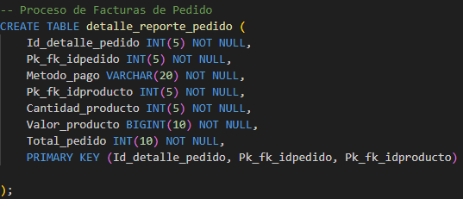
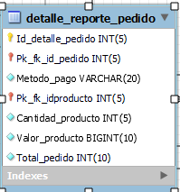
CONSTRUCCIÓN DE LA BASE DE DATOS USANDO SENTENCIAS DDL- TABLAS

Slide 26
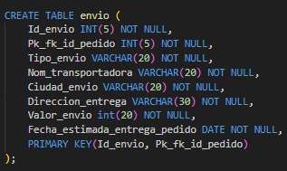
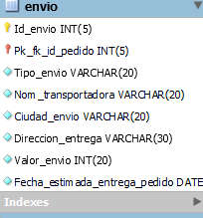
CONSTRUCCIÓN DE LA BASE DE DATOS USANDO SENTENCIAS DDL- TABLAS

Slide 27
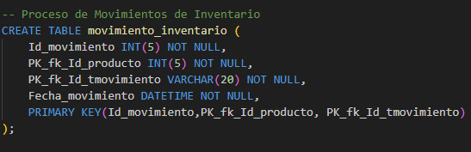
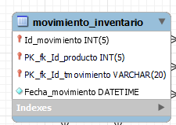
CONSTRUCCIÓN DE LA BASE DE DATOS USANDO SENTENCIAS DDL- TABLAS

Slide 28
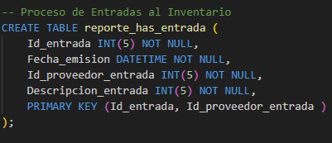

CONSTRUCCIÓN DE LA BASE DE DATOS USANDO SENTENCIAS DDL- TABLAS

Slide 29


CONSTRUCCIÓN DE LA BASE DE DATOS USANDO SENTENCIAS DDL- TABLAS

Slide 30


CONSTRUCCIÓN DE LA BASE DE DATOS USANDO SENTENCIAS DDL- TABLAS

Slide 31


CONSTRUCCIÓN DE LA BASE DE DATOS USANDO SENTENCIAS DDL- TABLAS

Slide 32


CONSTRUCCIÓN DE LA BASE DE DATOS USANDO SENTENCIAS DDL- RELACIONES

Slide 33


CONSTRUCCIÓN DE LA BASE DE DATOS USANDO SENTENCIAS DDL- RELACIONES

Slide 34


CONSTRUCCIÓN DE LA BASE DE DATOS USANDO SENTENCIAS DDL- RELACIONES

Slide 35


CONSTRUCCIÓN DE LA BASE DE DATOS USANDO SENTENCIAS DDL- RELACIONES

Slide 36


CONSTRUCCIÓN DE LA BASE DE DATOS USANDO SENTENCIAS DDL- RELACIONES

Slide 37


CONSTRUCCIÓN DE LA BASE DE DATOS USANDO SENTENCIAS DDL- RELACIONES

Slide 38


CONSTRUCCIÓN DE LA BASE DE DATOS USANDO SENTENCIAS DDL- RELACIONES

Slide 39


CONSTRUCCIÓN DE LA BASE DE DATOS USANDO SENTENCIAS DDL- RELACIONES

Slide 40


CONSTRUCCIÓN DE LA BASE DE DATOS USANDO SENTENCIAS DDL- RELACIONES

Slide 41


CONSTRUCCIÓN DE LA BASE DE DATOS USANDO SENTENCIAS DDL- RELACIONES

Slide 42


CONSTRUCCIÓN DE LA BASE DE DATOS USANDO SENTENCIAS DDL- RELACIONES

Slide 43


CONSTRUCCIÓN DE LA BASE DE DATOS USANDO SENTENCIAS DDL- RELACIONES

Slide 44


CONSTRUCCIÓN DE LA BASE DE DATOS USANDO SENTENCIAS DDL- RELACIONES

Slide 45


CONSTRUCCIÓN DE LA BASE DE DATOS USANDO SENTENCIAS DDL- RELACIONES

Slide 46


CONSTRUCCIÓN DE LA BASE DE DATOS USANDO SENTENCIAS DDL- RELACIONES

Slide 47

CONSTRUCCIÓN DE LA BASE DE DATOS USANDO SENTENCIAS DDL- RELACIONES

Slide 48


CONSTRUCCIÓN DE LA BASE DE DATOS USANDO SENTENCIAS DDL- RELACIONES

Slide 49


CONSTRUCCIÓN DE LA BASE DE DATOS USANDO SENTENCIAS DDL- RELACIONES

Slide 50


CONSTRUCCIÓN DE LA BASE DE DATOS USANDO SENTENCIAS DDL- RELACIONES

Slide 51


CONSTRUCCIÓN DE LA BASE DE DATOS USANDO SENTENCIAS DDL- RELACIONES

Slide 52


CONSTRUCCIÓN DE LA BASE DE DATOS USANDO SENTENCIAS DDL- RELACIONES

Slide 53


USO DE LA BASE DE DATOS A TRAVÉS DE SENTENCIAS DML (SQL)- JOINS 1
-- Consulta No.1 Listar las zapatillas en inventario, incluyendo su marca y bodega de almacenamiento:

Slide 54

USO DE LA BASE DE DATOS A TRAVÉS DE SENTENCIAS DML (SQL)- JOINS
-- Consulta No.2 Calcular el valor total del inventario de zapatillas en cada bodega:

Slide 55


USO DE LA BASE DE DATOS A TRAVÉS DE SENTENCIAS DML (SQL)- JOINS
-- Consulta No.3 Encontrar las zapatillas que han tenido movimientos de inventario en los últimos 30 días, incluyendo detalles de los movimientos:

Slide 56


USO DE LA BASE DE DATOS A TRAVÉS DE SENTENCIAS DML (SQL)- JOINS
-- Consulta No.4 Mostrar detalladamente las devoluciones de cada uno de los locales:

Slide 57

USO DE LA BASE DE DATOS A TRAVÉS DE SENTENCIAS DML (SQL)- JOINS
-- Consulta No.5 Listar las zapatillas por su tipo, modelo y respectivo precio

Slide 58

USO DE LA BASE DE DATOS A TRAVÉS DE SENTENCIAS DML (SQL)- JOINS
-- Consulta No.6 Listar las zapatillas que tienen menos de 500 unidades disponibles en todas las bodegas:

Slide 59


USO DE LA BASE DE DATOS A TRAVÉS DE SENTENCIAS DML (SQL)- JOINS
-- Consulta No.7 Encontrar las bodegas que han tenido salidas de inventario en el último trimestre, incluyendo el total de salidas y el nombre del vendedor asociado:

Slide 60


USO DE LA BASE DE DATOS A TRAVÉS DE SENTENCIAS DML (SQL)- JOINS
-- Consulta No.8 Encontrar la marca de zapatillas más vendida en un período de tiempo

Slide 61

USO DE LA BASE DE DATOS A TRAVÉS DE SENTENCIAS DML (SQL)- JOINS
-- Consulta No.9 Encontrar las bodegas que han tenido entradas de inventario de un proveedor específico en el último año, incluyendo detalles de las entradas:

Slide 62


USO DE LA BASE DE DATOS A TRAVÉS DE SENTENCIAS DML (SQL)- JOINS
-- Consulta No.10 Encontrar los vendedores que más han vendido zapatillas en la última semana.

Slide 63


USO DE LA BASE DE DATOS A TRAVÉS DE SENTENCIAS DML (SQL)- JOINS
-- Consulta No.11 Encontrar la marca de zapatillas con el precio promedio más alto en un rango de fechas específico.

Slide 64


USO DE LA BASE DE DATOS A TRAVÉS DE SENTENCIAS DML (SQL)- JOINS
-- Consulta No.12 Encontrar el vendedor que más ha vendido zapatillas de una marca específica en el último mes.

Slide 65

USO DE LA BASE DE DATOS A TRAVÉS DE SENTENCIAS DML (SQL)- JOINS
-- Consulta No.13 Listar las zapatillas que menos sean vendido de todo el invetario

Slide 66

USO DE LA BASE DE DATOS A TRAVÉS DE SENTENCIAS DML (SQL)- JOINS
--Consulta No.14 Encontrar los productos que tienen un stock bajo y necesitan ser reabastecidos.

Slide 67


USO DE LA BASE DE DATOS A TRAVÉS DE SENTENCIAS DML (SQL)- JOINS 2
-- Consulta No.15 Recupera información sobre pedidos, incluyendo detalles de los productos en esos pedidos, información de envío y el nombre del cliente:

Slide 68


Utilizamos el cifrado aes

Slide 69

Encriptación de la contraseña

Slide 70

Desencriptación de la contraseña

Slide 71


De Aqui sacamos los botones de boostrap
https://getbootstrap.esdocu.com/docs/5.1/components/buttons/

Slide 72


de aqui sacamos los botones y el carrusel https://getbootstrap.com/docs/4.0/components/carousel/

Slide 73
de aqui sacamos los botones y el carrusel https://getbootstrap.com/docs/4.0/components/carousel/

Slide 74



Boton Volver atras
De aqui sacamos los bones
https://getbootstrap.esdocu.com/docs/5.1/components/buttons/
Y estas son las tarjetas https://getbootstrap.com/docs/4.0/components/card/
Tarjeta

Slide 75



Barra de navegación
De Aqui se Saco la barra de navegación
https://getbootstrap.com/docs/4.1/components/navbar/
exportar a Excel

Slide 76


de aqui sacamos los botones de y el carrusel https://getbootstrap.com/docs/4.0/components/carousel/

Slide 77


https://getbootstrap.com/docs/4.0/components/carousel/
De aqui es el carrusel

Slide 78


https://getbootstrap.com/docs/4.0/components/modal/
De aca sacamos el modal

